Slide 1
Sound & Structure
John Paynter
Prof. Dr. Marcos Câmara de Castro
Monitora: Adriana Moraes - MEMES I, 2015.

Slide 2
Projeto 6 Uma loja comum de melodia

Slide 3
Tarefa 1 :
Cantar os versos.

Slide 4
Música brasileira
Olavo Bilac
Tens, às vezes, o fogo soberano Do amor: encerras na cadência, acesa Em requebros e encantos de impureza, Todo o feitiço do pecado humano.
Mas, sobre essa volúpia, erra a tristeza Dos desertos, das matas e do oceano: Bárbara poracé, banzo africano, E soluços de trova portuguesa.
És samba e jongo, xiba e fado, cujos Acordes são desejos e orfandades De selvagens, cativos e marujos:
E em nostalgias e paixões consistes, Lasciva dor, beijo de três saudades, Flor amorosa de três raças tristes.

Slide 5
Fazer acompanhamento para o canto.
Defina o tipo de compasso (2, 3 ou 4 tempos) e estruturar o canto e o acompanhamento a partir do tipo de compasso escolhido.

Slide 6
Projeto 8 Reinventando a gramática
Não basta inventar uma ideia musical, a ideia deve se transformar em uma obra.
A ideia musical é uma alternativa para iniciar uma composição musical, no entanto, pode-se começar tendo uma visão geral da forma musical.

Slide 7
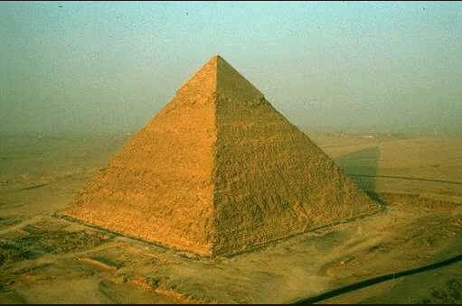
Tarefa 1
Fig. 1: Pirâmide de Miquerinos. (Internet)

Slide 8
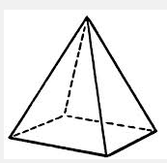
Tarefa 1
Encontrar uma maneira de fazer uma composição musical como uma pirâmide, não uma peça sobre as pirâmides, mas um modo de colocar sons musicais em conjunto que se assemelha o mais próximo possível da forma como as pedras foram colocadas nas antigas pirâmides egípcias.
Pensar sobre a estrutura: construção de blocos individuais, a base com quatro cantos e a área mais ampla. À medida que cresce mais elevado, a área de cada camada diminui até que haja apenas uma pedra no topo. Ao mesmo tempo, todas as camadas inferiores permanecem no lugar.

Slide 9
Ao encontrar modos de trabalhar essa ideia, experimente encontrar sons musicais mais adequados para serem usados ​​como blocos de construção para sua pirâmide musical.
Usando os sons que você escolheu, inventar um motivo musical curto.

Slide 10
Possibilidades
1.Construir uma textura complexa gradualmente (figura por figura, instrumento por instrumento, camada por camada, pedras angulares em primeiro lugar, em seguida, preencha o resto da camada)
2. Usar os instrumentos, com a mesma figura ou diferentes versões do mesmo, todos juntos para que a estrutura criada simplesmente permaneça lá.

Slide 11
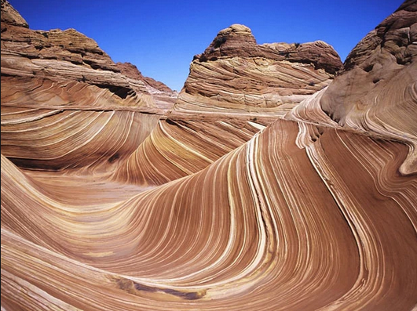
Tarefa 2
Fig. 2: Formação Geológica do Arizona.
Foto: Creative Commons (Internet).

Slide 12
Encontrar uma maneira de fazer "camadas" de sons musicais que se comportam juntos como esta formação geológica.
Como a ideia da pirâmide, existem outras possibilidades.

Slide 13
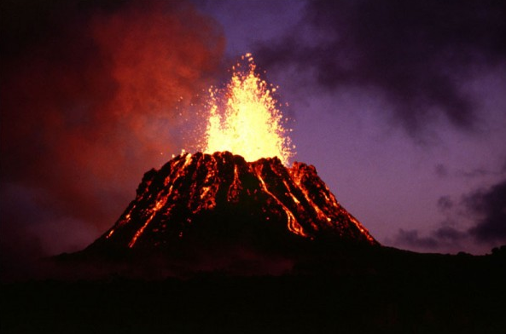
Tarefa 3
Fig. 3: Vulcão Kilauea, do Havaí. (Internet)

Slide 14
Não é uma peça sobre um vulcão (não deve tentar imitar o som de um vulcão), mas uma maneira de fazer sons musicais, como na Tarefa 2.
Um recurso que primeiro trabalha com sons sobrepostos, e posteriormente através da textura dominar o conjunto.

Slide 15
Tarefa 4
Fig. 4: Delta Rio Nilo. (Internet)

Slide 16
Utilizar a forma de um *delta como ideia para uma composição musical.
Quando tiver decidido como sua música vai funcionar, inventar uma ideia musical adequada para ser tratada como uma forma de delta.
*Delta: Zona de acumulação de terras de forma triangular nas embocaduras dos rios: delta do Nilo. (Aurélio, on–line).

Slide 17
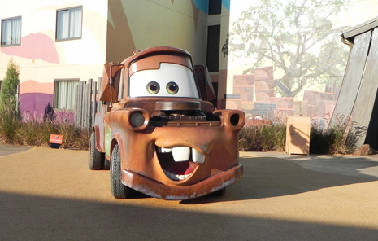
Tarefa 5
Dentro de um carro isolado do resto do mundo. Todos os tipos de coisas extraordinárias poderia estar acontecendo ao seu redor, você pode ir em frente ou ficar a sós com seus pensamentos.
Isso sugere uma ideia para compor uma música?

Slide 18
Tarefa 6
Uma composição com o título de 100 *mph.
O título sugere alguma ideia?
Invente um material musical a partir do título.
*Mph é uma unidade de medida da velocidade de um corpo qualquer que define quantas milhas um corpo conseguirá percorrer se mantiver a velocidade atual por mais uma hora, ou seja, Mph é a sigla para "Milhas por Hora”. (Dicionário on-line)

Slide 19
Tarefa 7
Uma obra musical usa para um solo instrumental as seguintes notas:
Um pequeno grupo de instrumentos contrastantes acompanha o solista com as seguintes notas:
Faça uma composição com extensão similar, mas escolha sua sequência!

Slide 20
Tarefa 8
Um haiku é um tipo de poema curto inventado pelos japoneses na metade do século XVI.
Geralmente contém 17 sílabas (pode ser menos).
O objetivo é atentar para o assunto a ser tratado no poema:
“Right at my feet –
and when did you get here, Snail?” (Issa)

Slide 21
A partir da estrutura rítmica dada, criar melodia(s) para cantar o poema.

Slide 22
Referência
PAYNTER, J. Sound & Structure. Cambridge University Press, Great Britain, 1992.

